Slide 1


Curso Superior Tecnológico em:
Sistemas Biomédicos
São Paulo
2021

Slide 2

PESQUISA
Autores: Brenda Xavier de Moura
Flora Silvério Alexandre
Luana Correa dos Santos
Orientador: Docentes do Curso de Sistemas Biomédicos
Coorientador: Profª Drª Tânia Regina Exposito Ferreira
São Paulo
2021

Slide 3
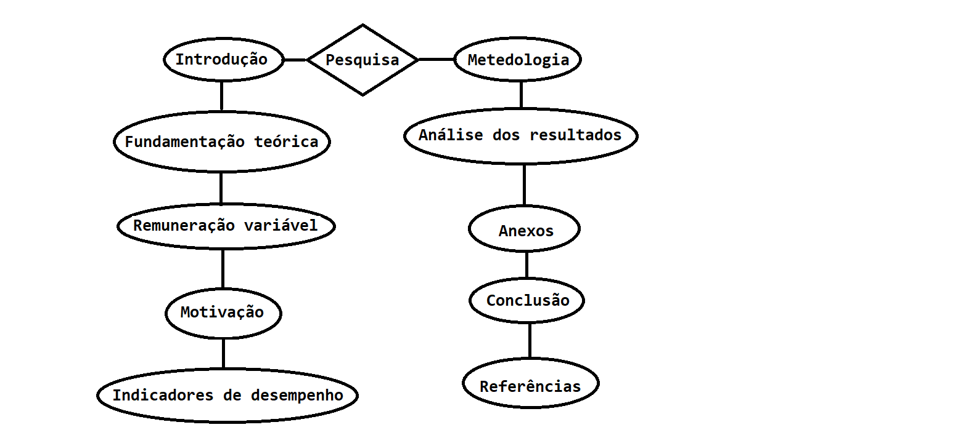
Introdução e contextualização
A contaminação por SARS-CoV-2 (ou Covid-19) assim como nos demais vírus, fungos e bactérias se alastram de forma rápida e imperceptível, em razão disso a área médica mundial vem procurando meios para combater sua rápida disseminação e, atualmente, a radiação ultravioleta está sendo uma das alternativas mais eficazes para a eliminação desse vírus, visto que é notável o aumento na procura de soluções pautadas nesse recurso. Deste modo buscamos formas de esterilizar locais e objetos por meio das tecnologias disponíveis no mercado e fazendo as devidas modificações e melhorias. Iremos demonstrar o desenvolvimento de um equipamento para desinfecção de baixo custo, funcional, seguro e de confecção acessível.

Slide 4
Problemática
Atualmente no mercado existem vários equipamentos que utilizam lâmpadas UV para a desinfetação de ambiente e outros equipamentos para a desinfetação de objetos.
É possível desinfetar o ambiente e objetos ao mesmo tempo?
Se sim, como funciona a segurança desse equipamento?

Slide 5
Objetivos
Produzir uma torre com um braço auxiliar acessível a partir da pesquisa realizada na área de Sistemas Biomédicos.
Conhecer a radiação UV, como medir, como os raios agem nos microrganismos e o funcionamento do equipamento que faz a desinfetação de ambientes e objetos.
Levantar dados das amostras e dosagens, descrever o funcionamento da torre com braço auxiliar autoral e ilustrar sua estrutura.
Documentar o processo de desenvolvimento do dispositivo em questão, tal como análises, resultados e conclusões.

Slide 6
Justificativa do estudo
Visando simplificar e tornar acessível a torre, carece a pesquisa de novos métodos e soluções para a distribuição e o desenvolvimento de dispositivos capazes de auxiliar na desinfetação de ambientes e objetos hospitalares. Sendo que para isso vale a escolha por materiais mais baratos em termos de fabricação do equipamento.

Slide 7
FUNDAMENTAÇÃO TEÓRICA
Os slides a seguir apresentam a fundamentação teórica para o desenvolvimento do projeto.

Slide 8
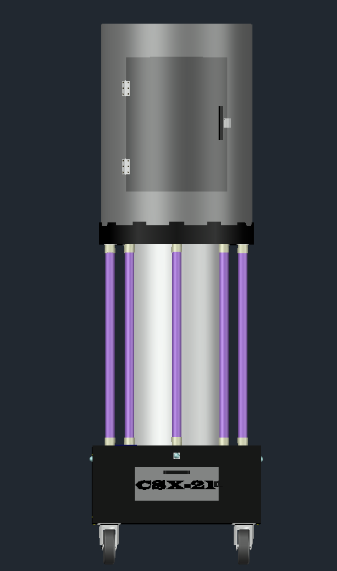
Materiais Utilizados
A Torre CSX-21, pode ser dividida em:
Braço Auxiliar Articulado
Caixa/Base do Braço
Suporte Giratório
Corpo de Sustentação
Caixa/Base da Torre
Proteção Cilíndrica

Slide 9
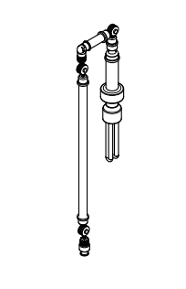
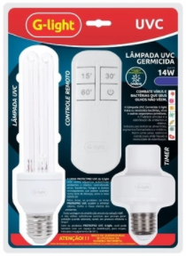
Materiais Utilizados
1) BRAÇO AUXILIAR
ARTICULADO
Feito majoritariamente de tubo PVC, o braço articulado é inteiramente caseiro e de fácil confecção.
1.1 Lâmpada Germicida
No fim de sua extensão terá uma lâmpada de 127V, com base E27 e comprimento de onda de 253,7nm.

Slide 10
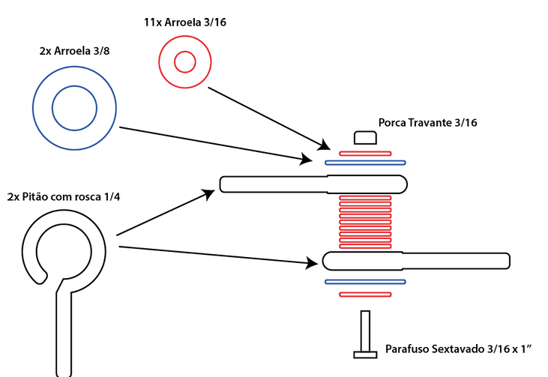
Materiais Utilizados
1.2 Esquema de Articulação
Conta com um esquema de articulação funcional​ e faz uso de peças comuns de encontrar.

Slide 11
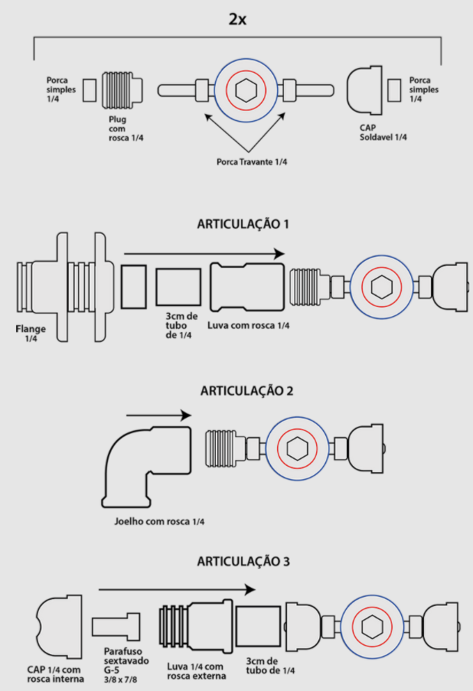
Materiais Utilizados
1.3 Montagem
É formado por:​
1 tubo de PVC 20mm c/ 40cm​
2 tubos de PVC 30mm c/ 10cm​
2 tubos de PVC 20mm c/ 3cm​
16 porcas travantes​
3 CAPs soldável ¼​
16 porcas simples ¼ ​
2 plugs com rosca ¼ ​
1 luva com rosca ¼​
1 luva ¼ com rosca externa​
1 CAP ¼ com rosca interna​
1 parafuso sextavado G-5 3/8 x 7/8​

Slide 12
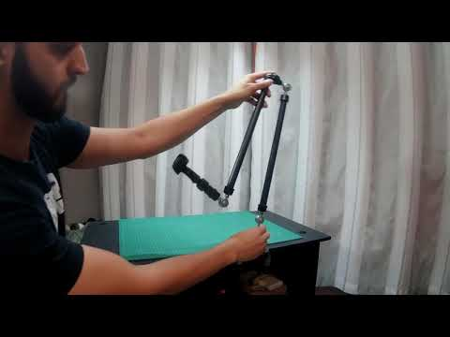
Materiais Utilizados
1.4 Demonstração da Movimentação Manual
Trecho retirado do vídeo original disponível em - https://www.youtube.com/watch?v=SiOTzIsUM6g

Slide 13
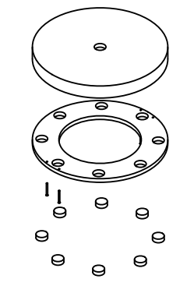
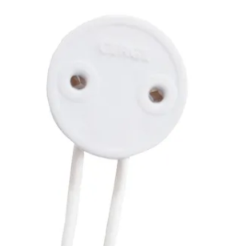
Materiais Utilizados
2) CAIXA/BASE DO BRAÇO
A base do Braço Auxiliar é de MDP cortada no diâmetro de 460mm as partes superior e inferior.
Na parte inferior apresenta 8 furos de 40mm para o encaixe dos soquetes e 1 furo de 280mm para a passagem de conexões elétricas.
2.1 Soquetes p/ lâmpada tubular T8
Na parte superior apresenta apenas 1 furo para conectar o braço ao motor giratório responsável pelo seu movimento.​
Ambas as partes são ligadas por 4 parafusos para madeira.​

Slide 14
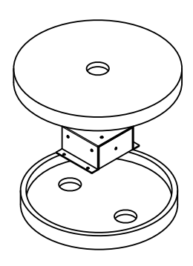
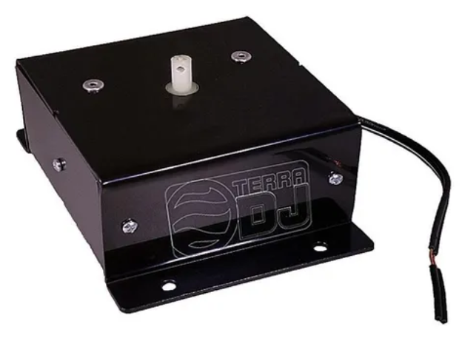
Materiais Utilizados
3) SUPORTE GIRATÓRIO
O suporte apresenta uma parte superior que é feita com 3cm de tubo PVC + chapa de PVC de 300mm e a parte inferior é feita com 3cm de tubo PVC + chapa de PVC de 280mm.
3.1 Motor Giratório
Dentro dele encontra-se o motor giratório bivolt de 4W e peso de aproximadamente 170g. Suporta uma massa de até 4kg.

Slide 15
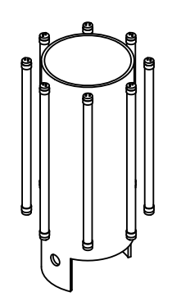
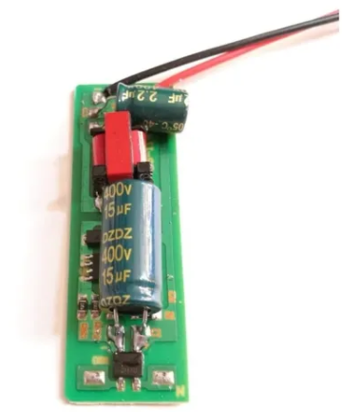
Materiais Utilizados
4) CORPO DE SUSTENTAÇÃO
O corpo de sustentação é um tubo de PVC de 300mm e 81,5cm de altura. É envolto por um papel laminado para a reflexão da luz ultravioleta.
Ao seu redor estão posicionadas 8 lâmpadas tubulares fluorescentes T8 de 18W-20W com 60cm de altura cada, são lâmpadas germicidas com comprimento de onda de 253,7nm.
4.1 Reator
Para elas são usados reatores próprios para lâmpadas tubulares T8:

Slide 16
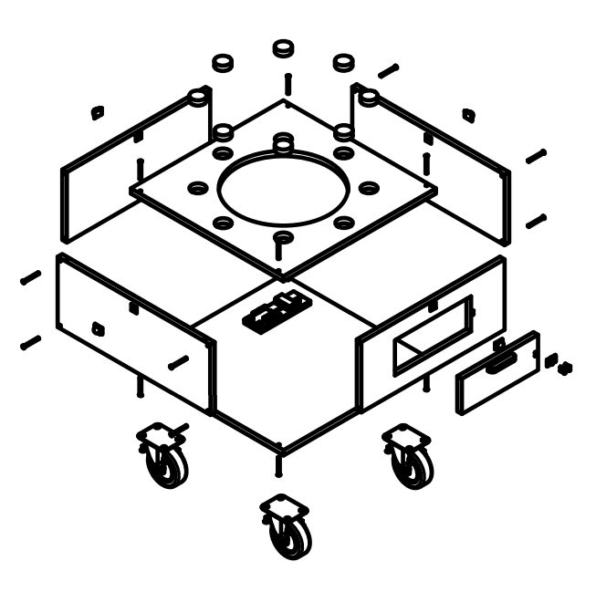
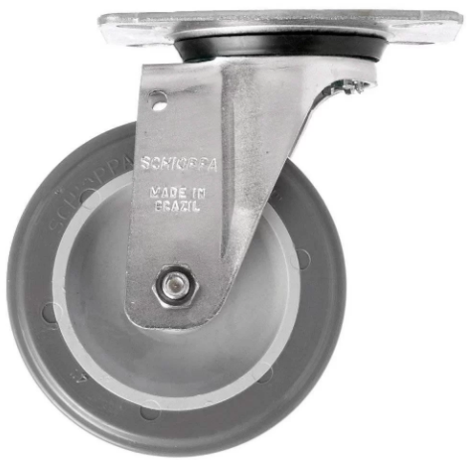
Materiais Utilizados
5) CAIXA/BASE DA TORRE
A caixa da torre é formada por tampos de MDP cortados em 50x50cm nas suas bases e 20cm de altura nas laterais.
Em sua parte superior têm 8 furos para o encaixe do soquete e um furo central de 300mm para o encaixe do corpo de sustentação.
Apresenta uma pequena porta que dá acesso ao circuito elétrico para modificações futuras.
5.1 Rodizio Giratório PVC 100mm
Para que a torre possa ser deslocada de uma sala a outra é utilizado 4 rodas PVC 100mm.

Slide 17
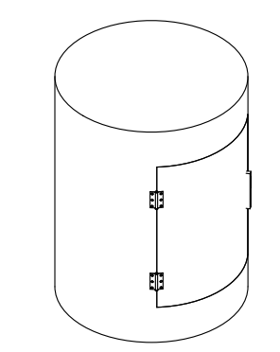
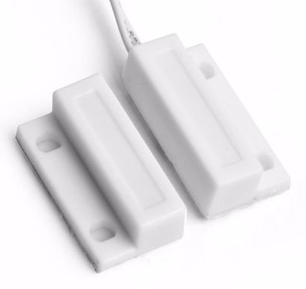
Materiais Utilizados
Esse componente abriga o braço auxiliar, sua função é proteger o consumidor enquanto a desinfetação somente dos materiais é feita, assim a sala não é inativada caso não se queira desinfectar o ambiente. É formada por 600mm (altura) de chapas de alumínio de 5mm (externa) e 0,3mm (interna) e 450mm (diâmetro) de cada uma delas.
6) PROTEÇÃO CILÍNDRICA
6.1 Sensor Magnético MC-38
Para que a desinfetação ocorra de forma segura é utilizado o sensor magnético para caso o cliente abra a porta antes do tempo.

Slide 18
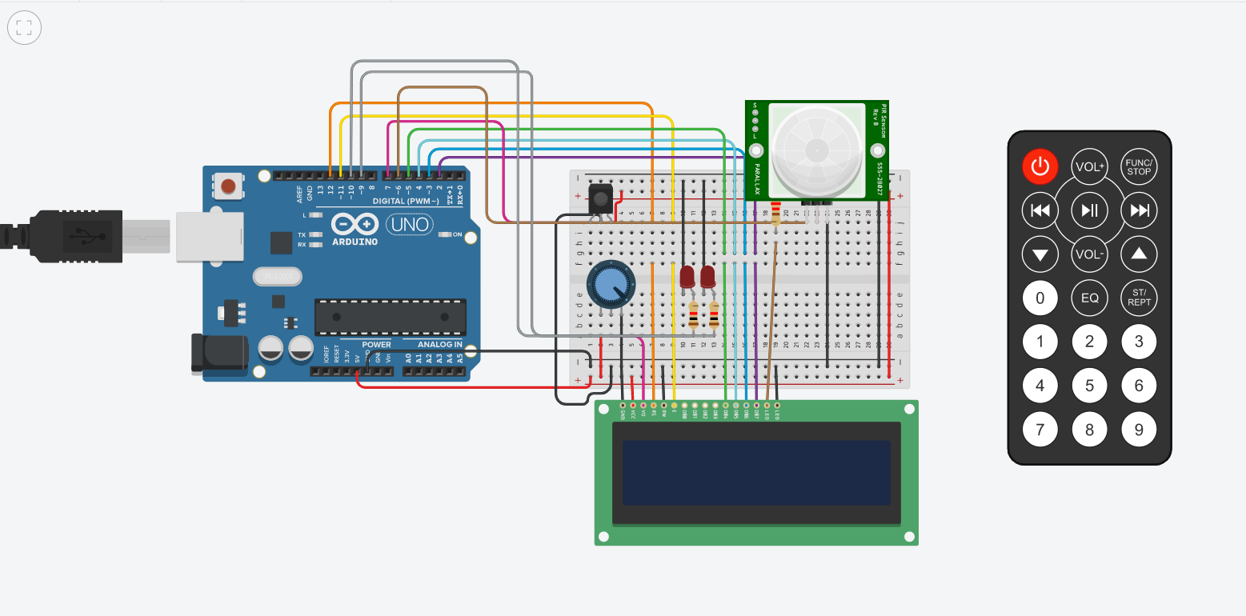
Circuito Elétrico
Simulação no Tinkercad:

Slide 19
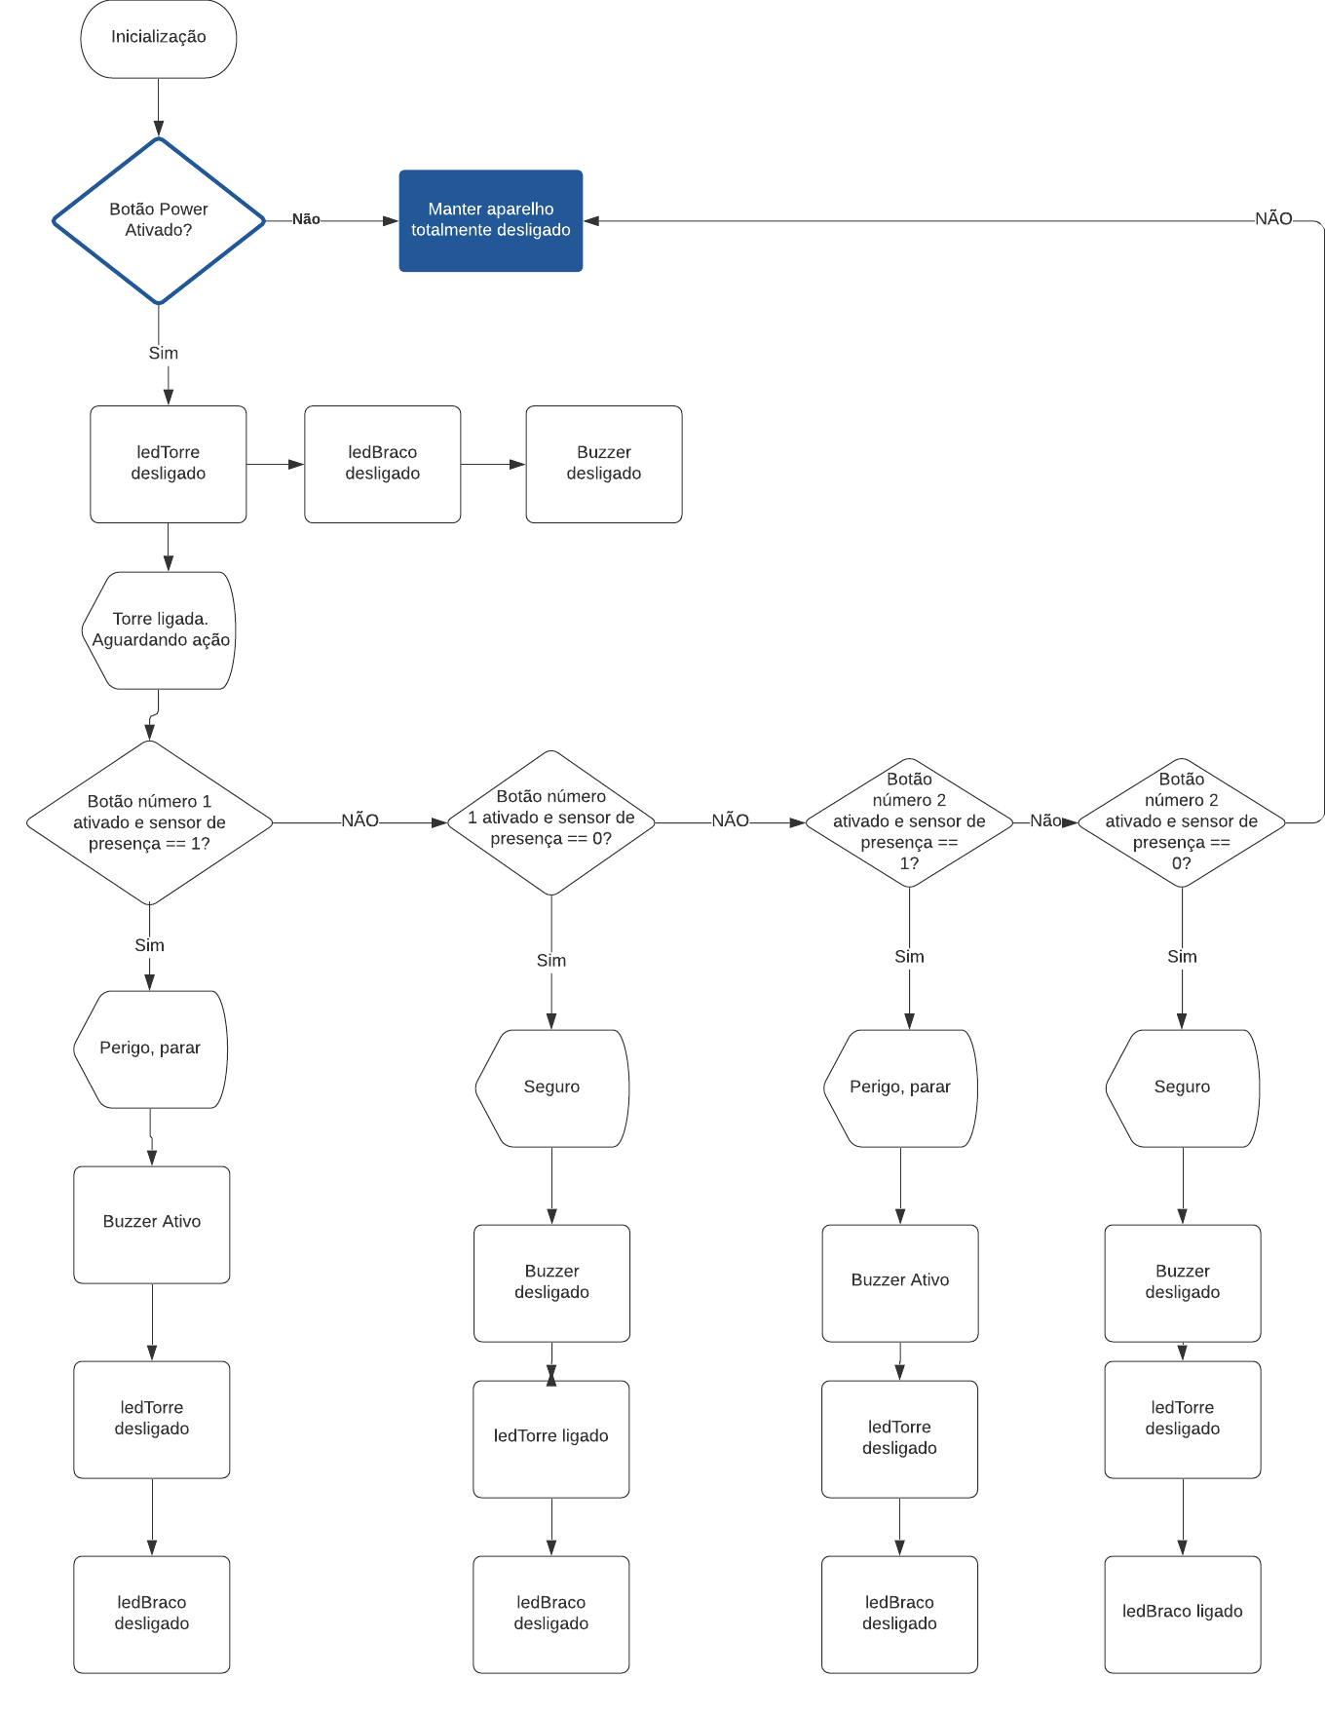
Circuito Elétrico
Fluxograma:

Slide 20
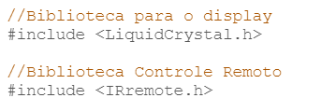
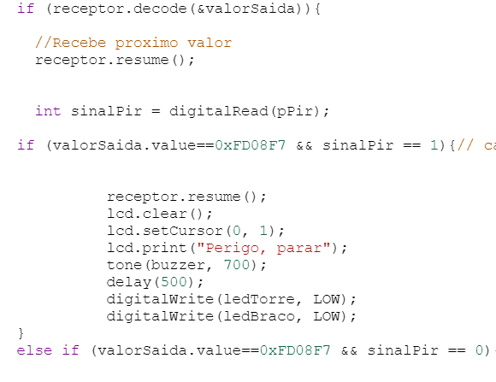
Circuito Elétrico
Módulos da programação:
Bibliotecas utilizadas.
Módulo principal, onde é definido os comandos assumidos pela torre.

Slide 21
Desinfetação
TABELA DE TEMPO DA TORRE PARA DESINFETAÇÃO DE 99,9% DOS MICRORGANISMOS
Tempo em S | Bactérias | Fungos | Vírus | Levedos | Algas
0,75 | Salmonella Typhus |  | Polio vírus
0,825 | Proteus Vulgares |  | Influenza vírus | Levedo de cerveja
1,375 | B. subtilis (vegetative) | Oospora lactis
2,75 | Clostidium tenani | Penincilium expansum |  |  | Chlorella vulgares (algae)

Slide 22
Desinfetação
TABELA DE TEMPO DO BRAÇO PARA DESINFETAÇÃO DE 99,9% DOS MICRORGANISMOS
Tempo em S | Bactérias | Fungos | Vírus | Levedos | Algas
1,82 | Salmonella Typhus |  | Polio vírus
2,01 | Proteus Vulgares |  | Influenza vírus | Levedo de cerveja
3,35 | B. subtilis (vegetative) | Oospora lactis
6,70 | Clostidium tenani | Penincilium expansum |  |  | Chlorella vulgares (algae)

Slide 23
Cálculo
CÁLCULO PARA A QUANTIFICAÇÃO CORRETA DO TEMPO DE ESTERILIZAÇÃO DA TORRE
Primeiro usamos a informação de que a sala em que a torre estará tem em metros 7,5m² e de pé direito 3m. Então suponhamos que a torre esteja no centro da sala, assim, pegando o cumprimento de onda das 8 lâmpadas de 20w cada, em 3 paredes a partir do centro teríamos 3 potências de 20, 32 e 20 que somando daria 72W.
Diante desse resultado e visto que as luzes pegariam 3 paredes do centro para frente, a multiplicação de 3x3 resulta em 9, ou seja, 72/9 = 8t.
Depois que achamos o tempo utilizamos a fórmula Dosagem dividida pelo tempo encontrado. Assim chegamos no resultado esperado.

Slide 24
Cálculo
CÁLCULO PARA A QUANTIFICAÇÃO CORRETA DO TEMPO DE ESTERILIZAÇÃO DO BRAÇO
O braço auxiliar tem como objetivo esterilizar objetos com uma lâmpada UV de 14 W cada.
O prato giratório em que o braço posicionará a lâmpada por cima, é de 46 centímetros e o braço é de 56,7 centímetros. Com esses dados sabemos que a área em que o cumprimento de onda ira alcançar é de 46cm, sendo assim, 46/14 = 3,28
Para saber o tempo exato de cada dose basta usara fórmula D/T (DOSE/TEMPO).

Slide 25
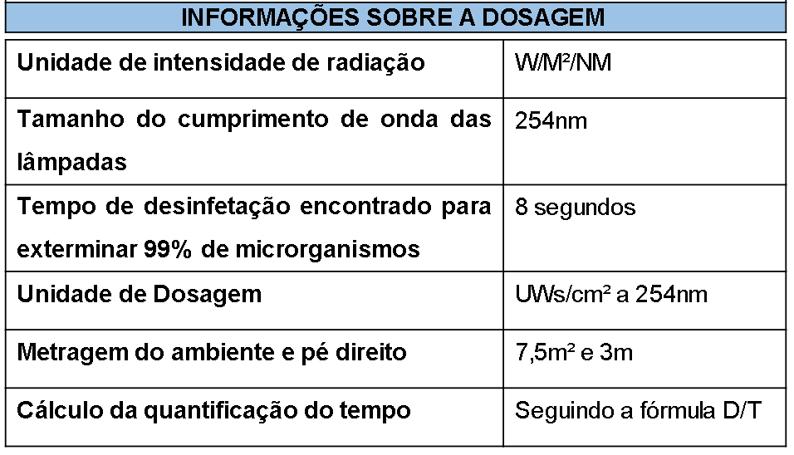
DADOS LEVANTADOS

Slide 26
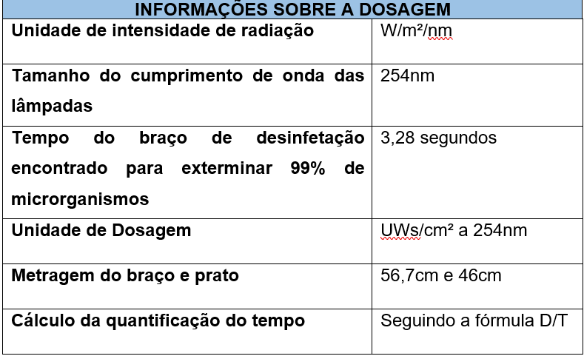
DADOS LEVANTADOS

Slide 27
TORRE COM BRAÇO AUXILIAR
APRESENTAÇÃO DO PRODUTO
A Torre CSX-21 foi projetada para fazer desinfetação de ambientes e objetos com a ajuda do braço auxiliar, que encontra-se dentro da proteção cilíndrica, que poderá ser deslocado manualmente para a posição desejada focando nos materiais.
Pode ser utilizada em consultórios médicos, salas de odontologia, escritórios hospitalares etc. Foi desenvolvida para fazer a irradiação de salas ou consultórios médicos com o tamanho médio de 7,5m² e 3m de pé direito.

Slide 28
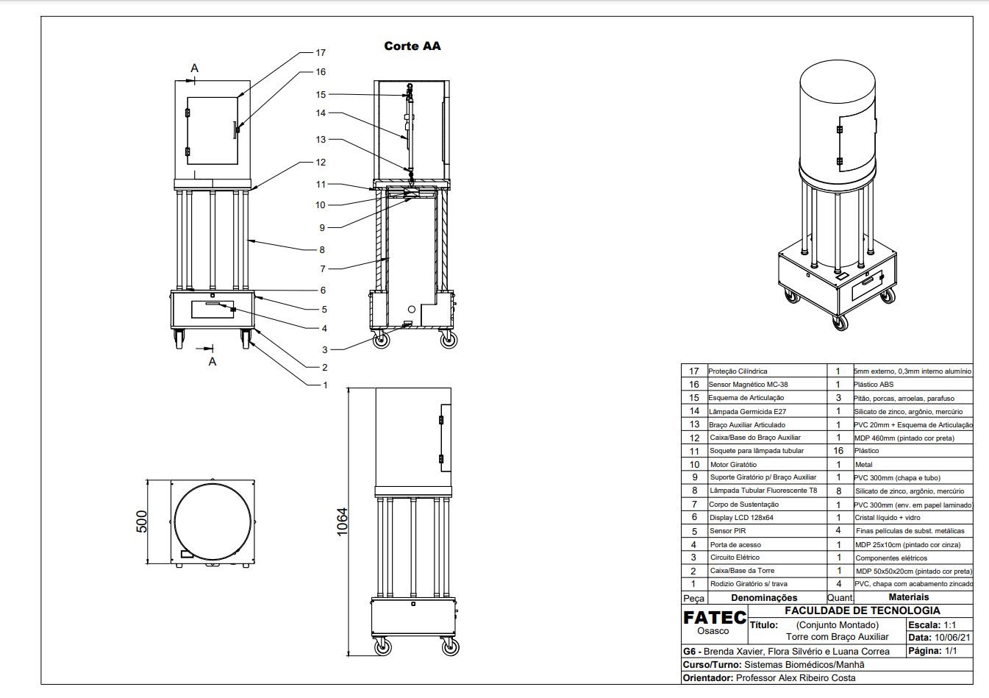
TORRE COM BRAÇO AUXILIAR

Slide 29
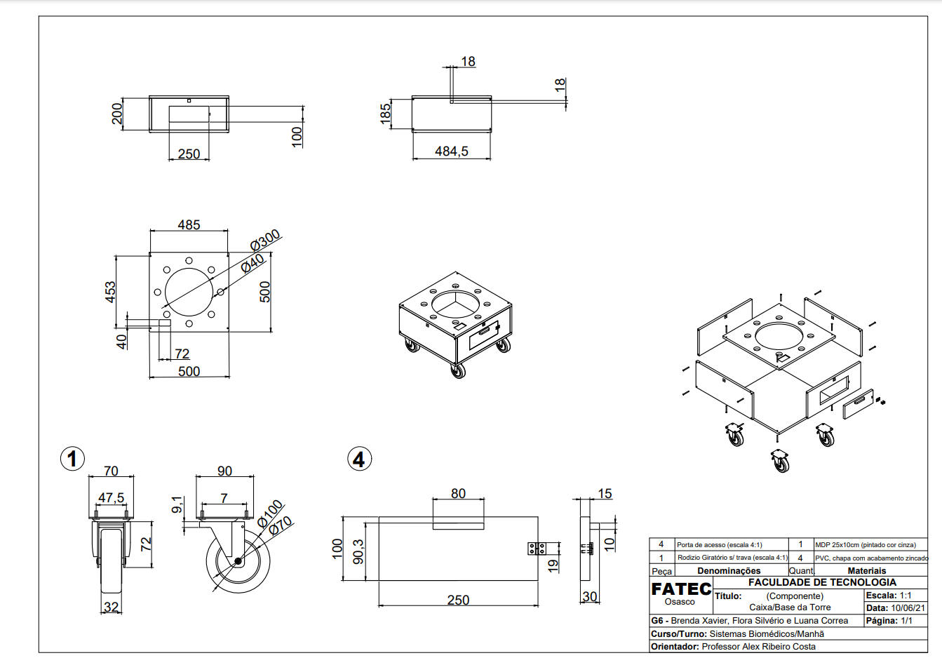
TORRE COM BRAÇO AUXILIAR

Slide 30
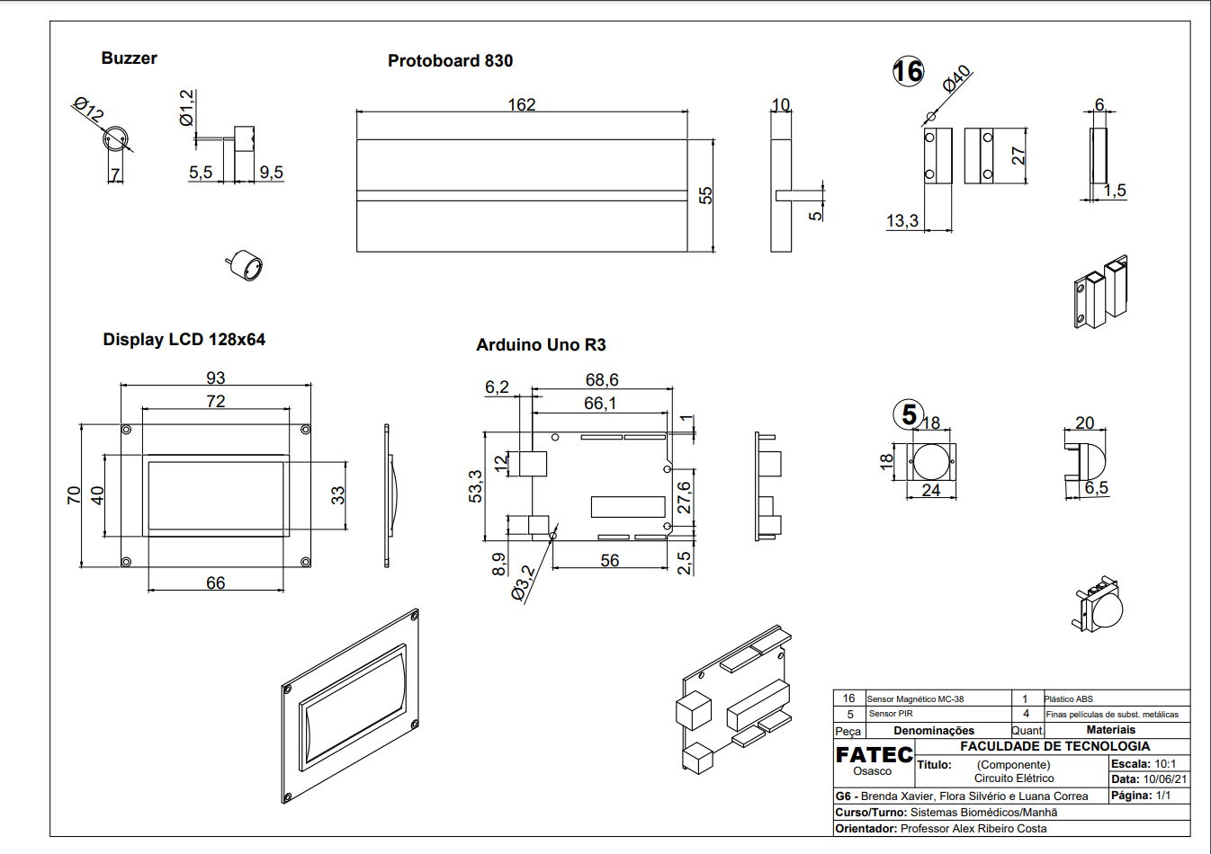
TORRE COM BRAÇO AUXILIAR

Slide 31
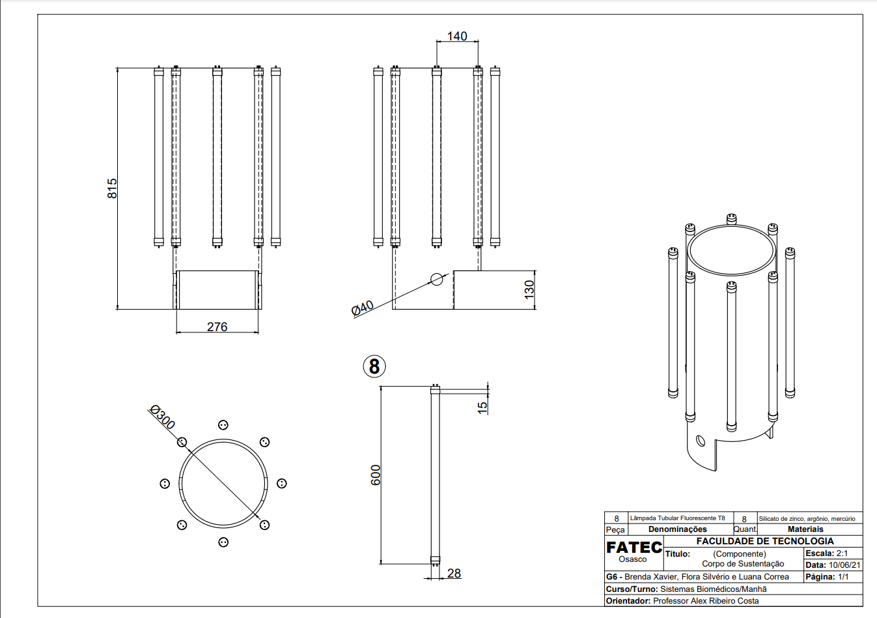
TORRE COM BRAÇO AUXILIAR

Slide 32
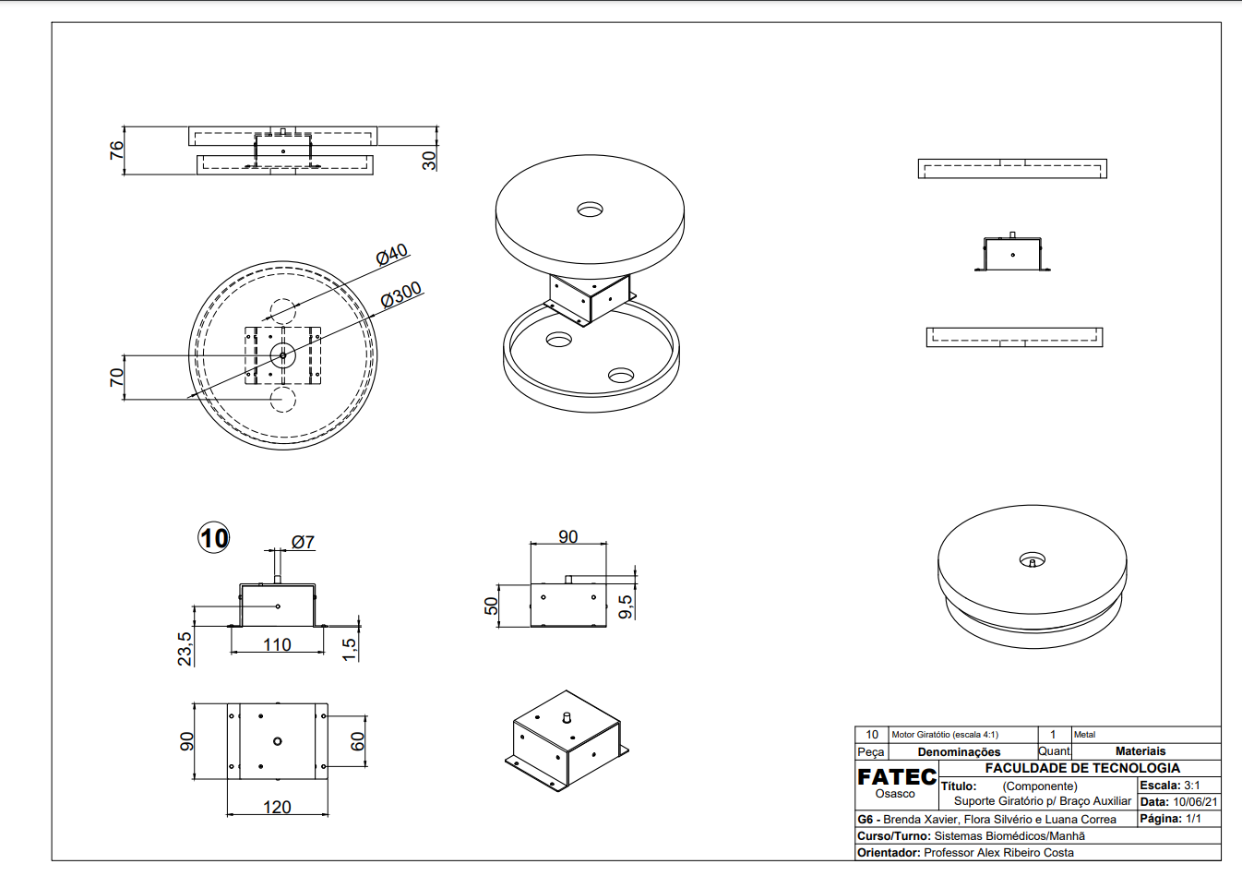
TORRE COM BRAÇO AUXILIAR

Slide 33
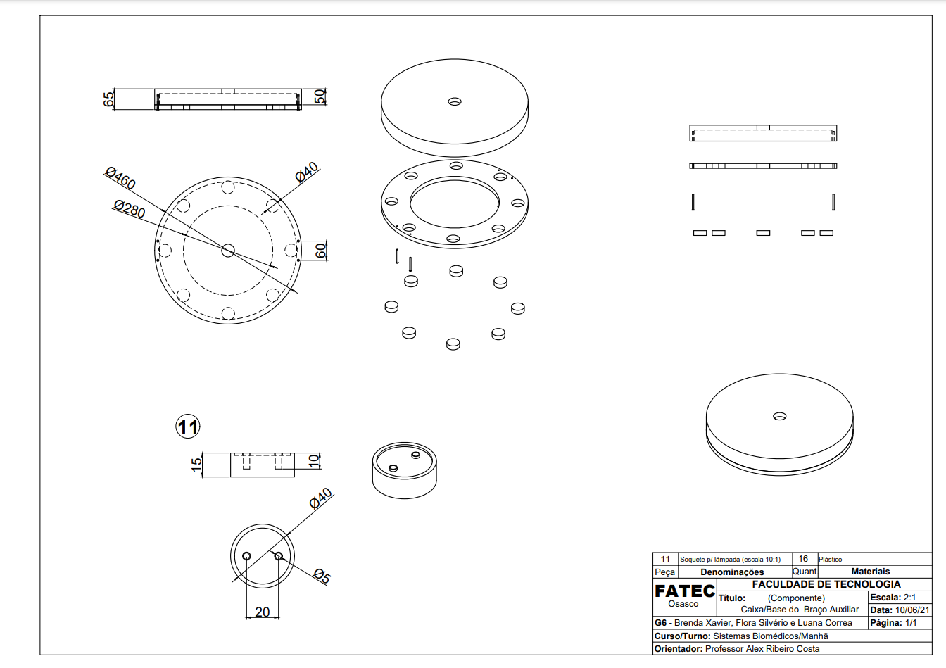
TORRE COM BRAÇO AUXILIAR

Slide 34
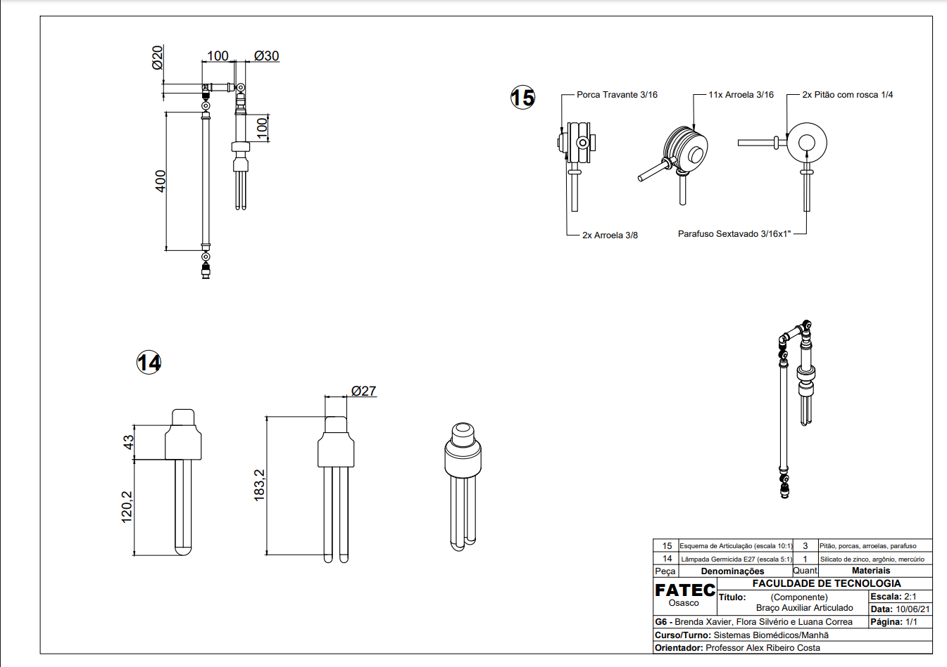
TORRE COM BRAÇO AUXILIAR

Slide 35
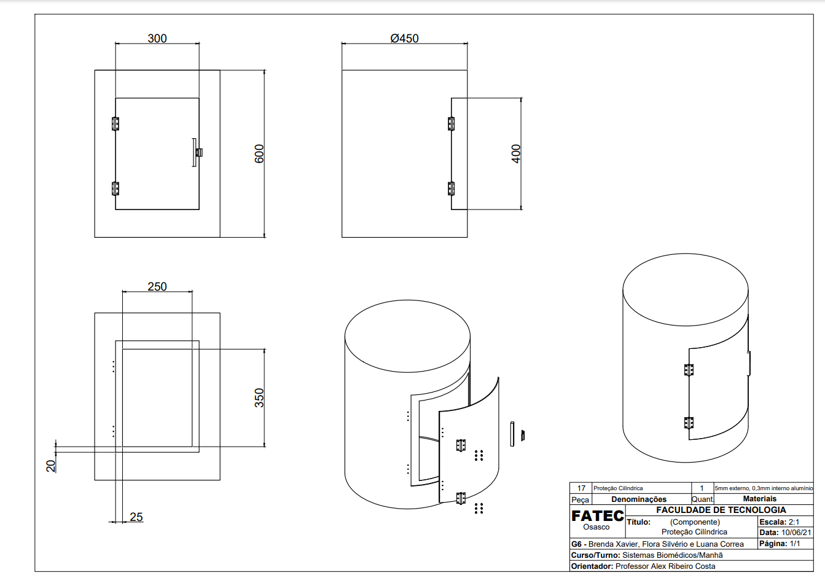
TORRE COM BRAÇO AUXILIAR

Slide 36
METODOLOGIA
Objetivo da pesquisa: Desenvolver um equipamento com materiais de baixo custo para facilitar sua distribuição a hospitais.
Tipo de pesquisa: Científica. ​
Público-alvo: Redes hospitalares e odontológicas ​
Localização geográfica: Brasil. ​
Instrumento de pesquisa: Pesquisa remota feita nos sites com dados e estatísticas a cerca de melhorar a vida em uma pandemia e aniquilar os microrganismos.

Slide 37
METODOLOGIA
Pesquisamos bibliografias de artigos e estudos científicos para conhecer e aprender sobre as principais questões do tema abordado.​
A escolha dos componentes e da estrutura foi pensada para ser a mais prática e possível de se realizar, estudamos o preço dos componentes do circuito em várias lojas online de equipamentos eletrônicos e fizemos da mesma forma em relação ao corpo em sites internacionais e nacionais.

Slide 38
Considerações finais
A partir de todos os dados coletados e apresentados neste descritivo foi viável a elaboração do projeto em questão como um todo, tanto na montagem de seu circuito eletrônico como na construção de sua estrutura, design e marca, sendo que o mesmo apresenta valores com precisão e de fácil interpretação.
Nesse sentido, a preocupação em tornar real e disponibilizar um equipamento de baixo custo que possa auxiliar no combate de vírus tão severos e de alto contagio como o da Covid-19, nos faz querer aprimorá-lo ainda mais e, futuramente promover a movimentação de toda a torre pela sala, tal como adaptar e agregar movimentos robóticos ao braço auxiliar. ​

Slide 39
Referências Bibliográficas
Tampo de MDP 51,5x70cm – Bege. Disponível em: https://produto.mercadolivre.com.br/MLB-1223797333-tampo-mdp-cook-be-mobiliario-bege-ig. Acesso em: 20/05/2021. -_JM?matt_tool=18956390&utm_source=google_shopping&utm_medium=organic
Tubo de PVC 300mm – 6 metros. Disponível em: https://www.lojas2001.com.br/tubo-pvc-esgoto-leve-ponta-bolsa-lisa-300x3-5mm---11207715---tigre/p?idsku=4361
Lâmpada 18W 20W UVC Fluorescente Germicida Ultravioleta – 60cm. Disponível em: https://www.megaaquarios.com.br/produto/lampada-18w-20w-t8-uv-c-fluores-germicida-ultra-violeta-60cm.html Acesso em: 20/05/2021
Lâmpada Germicida UVC + Timer + Controle – 2U 14W 127V. Disponível em: https://www.americanas.com.br/produto/1965595282?loja=12097883000189&epar=bp_pl_00_go_pla_casaeconst_geral_gmv&opn=YSMESP&WT.srch=1&acc=e789ea56094489dffd798f86ff51c7a9&i=5e4763fc49f937f625dc4e0d&o=5f3ff1f4f8e95eac3df8f6f8&gclid=CjwKCAjw1uiEBhBzEiwAO9B_HZ_mIenQndkWjAzBIUUUb3UE_m90oHUm5X6Mst0BOyRc2MnsUa-csBoCPp8QAvD_BwE&voltagem=127v Acesso em: 20/05/2021
Braço articulado caseiro – Criação Tática. Disponível em: https://www.youtube.com/watch?v=SiOTzIsUM6g Acesso em: 20/05/2021
Arduino Uno R3. Disponível em: https://produto.mercadolivre.com.br/MLB-1629944653-placa-para-arduino-uno-rev3-r3-atmega328-smd-_JM?matt_tool=18956390&utm_source=google_shopping&utm_medium=organic Acesso em: 20/05/2021
Sensor de presença (PIR). Disponível em: https://www.baudaeletronica.com.br/sensor-pir.html?gclid=CjwKCAjwhYOFBhBkEiwASF3KGSSicU5jwyImVmhx_oNlXAjHeTMCM3v7Q3ji7v70MPwz4v3hDExHzRoCEBoQAvD_BwE Acesso em: 20/05/2021
Display LCD (128x64). Disponível em: https://www.vidadesilicio.com.br/display-lcd-128x64
Acesso em: 20/05/2021

Slide 40
Referências Bibliográficas
Fio com cabo flexível 1,5mm – 1 metro. Disponível em: https://produto.mercadolivre.com.br/MLB-1580375015-fio-cabo-flexivel-15mm-1-metro-_JM?matt_tool=97626976&matt_word=&matt_source=google&matt_campaign_id=12309568726&matt_ad_group_id=115482634497&matt_match_type=&matt_network=g&matt_device=c&matt_creative=497749890691&matt_keyword=&matt_ad_position=&matt_ad_type=pla&matt_merchant_id=205408661&matt_product_id=MLB1580375015&matt_product_partition_id=825193621825&matt_target_id=aud-1267094690848:pla-825193621825&gclid=Cj0KCQjwk4yGBhDQARIsACGfAetc0ma7e8iKaxHMWxgzQMujsG3Fy0B4TFNgl67ryvRnjYWtK1-mRS4aAuCFEALw_wcB Acesso em: 20/05/2021
Soquetes com rabicho. Disponível em: https://produto.mercadolivre.com.br/MLB-1185125176-soquete-tomadinha-com-rabicho-g13t8t10t12-p-led-kit10pcs-_JM#searchVariation=33417137328&position=1&search_layout=stack&type=pad&tracking_id=67528aac-8e17-40c1-972e Acesso em: 20/05/2021 -8145b2379a47&is_advertising=true&ad_domain=VQCATCORE_LST&ad_position=1&ad_click_id=OWU3ZWQ4YmMtMGQxZi00ZDFiLThhY2UtNmRmZGMyYmU0MGFk Acesso em: 20/05/2021
Protoboard 830 Pontos. Disponível em: https://www.baudaeletronica.com.br/protoboard-830-pontos-mb-102.html Acesso em: 20/05/2021
Motor Giratório. Disponível em: https://produto.mercadolivre.com.br/MLB-707047597-motor-giratorio-deltronica-pglobo-espelhado-ate-40cm-bivolt-_JM?variation=22575631463#reco_item_pos=8&reco_backend=machinalis-seller-items-pdp&reco_backend_type=low_level&reco_client=vip-seller_items-above&reco_id=86c290a9-b739-4db6-aaad-5654851d0286 Acesso em: 20/05/2021

Slide 41
Referências Bibliográficas
Controle para lâmpadas. Disponível em: https://produto.mercadolivre.com.br/MLB-1837677105-controle-remoto-lampada-interruptor-sem-fio-lmpada-onoff-_JM?matt_tool=18956390&utm_source=google_shopping&utm_medium=organic ​ Acesso em: 20/05/2021
Buzzer – 3 a 4V. Disponível em: https://www.baudaeletronica.com.br/buzzer-5v.html Acesso em: 20/05/2021 ​
Retificador de onda completa. Disponível em: https://www.eletrishop.com.br/partes-e-pecas/ponte-retificadora-weg-110v-220v-2a-onda-completa?parceiro=8424 ​ Acesso em: 20/05/2021
Reator para lâmpada tubular. Disponível em: https://produto.mercadolivre.com.br/MLB-1309112186-driver-reator-da-lmpada-led-tubular-t8-10w-20w-12m-60cm-300ma-fonte-tubular-_JM?matt_tool=18956390&utm_source=google_shopping&utm_medium=organic ​ Acesso em: 20/05/2021
Cabo Força Bipolar. Disponível em: https://produto.mercadolivre.com.br/MLB-1805290740-cabo-forca-bipolar-rabicho-2-metros-075mm-preto-10a-250v-_JM?matt_tool=18956390&utm_source=google_shopping&utm_medium=organic Acesso em: 20/05/2021 ​

Slide 42
Agradecemos pela atenção !

